Slide 1
Агромониторинг Ставрополья
Аналитический дашборд для сельхозпроизводителя и банка: урожай, погода, рынок и риск по 26 муниципальным округам
sobakablohastaya9-ops.github.io/-_-
Рогова Валентина – студентка 4 курса НИЯУ МИФИ направления «Бизнес-информатика», 2026
Notes:
Тема: аналитический сервис для сельхозпроизводителя и банка на примере Ставропольского края. Дашборд открыт по ссылке и работает на реальных открытых данных.

Slide 2
Аграрию и банку нужен один экран, где урожай, погода, цены и риск сведены вместе
Сельхозпроизводитель
Банк
Какой урожай ждать в этом сезоне?
Когда выгоднее продавать зерно?
Выдержит ли маржа рост цен на топливо?
Какие заемщики в зоне риска еще до уборки?
Как распределить лимиты по округам?
Что будет с портфелем в засушливый год?
Сейчас эти данные разбросаны по Росстату, ЕМИСС и погодным сервисам, а урожай по округам публикуется с задержкой до 9 месяцев.
2

Slide 3
Ставрополье: крупный зерновой регион с сильным перепадом климата внутри края
10,03 млн т
14,3%
зерна собрано в 2025 году, а в засушливом 2020 году всего 5,2 млн т
доля сельского хозяйства в ВРП края, в среднем по России 4,2%
1,76 млн га
0,68 и 2,57
озимой пшеницы в 26 муниципальных округах в 2025 году
норма ГТК мая-июня в Нефтекумском и Предгорном округах: от засухи до избытка влаги
Один регион показывает весь спектр погодных рисков, поэтому методику можно перенести на другие регионы.
3

Slide 4
Сервис построен только на открытых данных с обновлением от ежедневного до годового
Источник | Что берем | Детализация | Обновление
Росстат, БД ПМО | посевная площадь, валовой сбор | округ, год, 2008-2025 | раз в год
ЕМИСС, 57693 | цены производителей на пшеницу | край, месяц | ежемесячно
ЕМИСС, 31448 | цены на дизельное топливо | край, месяц | ежемесячно
Open-Meteo, ERA5 | осадки, температура, ГТК, заморозки | центр округа, день | ежедневно
Северо-Кавказстат | индексы производства, валовой сбор | край, округ, год | раз в год
408 наблюдений округ-год для модели урожая
117 месяцев цен на пшеницу, 2017-2026
30 лет климатической нормы, 1991-2020
4

Slide 5
Показатели сгруппированы в четыре блока: урожай, погода, рынок и риск
Урожай
Погода
Рынок
Риск
урожайность, ц/га
тренд и отклонение от тренда
волатильность, σ
индекс производства
ГТК мая-июня
осадки весны, осени и зимы к норме
температура мая-июня
заморозки
цена пшеницы, руб./т
сезонный индекс цены
паритет дизель/пшеница
маржа на гектар
вероятность убыточного сезона
маржа в худших 5% сценариев
стресс-тест на прошлых годах
кластер риска округа
Все показатели считаются для каждого из 26 округов и для края в целом, погода всегда сравнивается с климатической нормой округа.
5

Slide 6
Логика анализа: показатель, динамика, регион, фактор. Пример 2020 года
1. Показатель
2. Динамика
3. Регион
4. Фактор
25,5 ц/га
-33%
-53%
70%
урожайность озимой пшеницы края
к тренду, худший год ряда 2008-2025
Труновский округ, у Грачевского и Петровского -51%
нормы осадков весной и май-июнь теплее нормы на 1 °C
На дашборде эта цепочка проходится кликами: карта и матрица отклонений, затем выбор округа, затем вклад погодных факторов из модели.
6

Slide 7
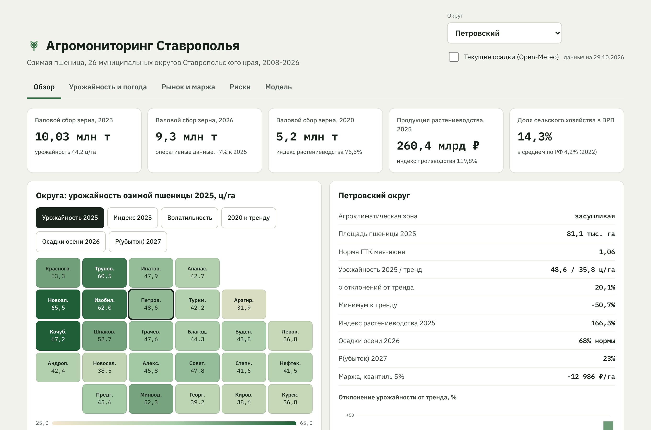
Экран "Обзор": состояние края и каждого округа на одной странице
Карта округов
6 показателей на выбор: урожайность, индекс, волатильность, 2020 год, осадки осени, риск убытка
Паспорт округа
10 ключевых показателей и отклонения урожая по годам
Матрица отклонений
26 округов за 16 лет: видно, где и когда были провалы
7

Slide 8
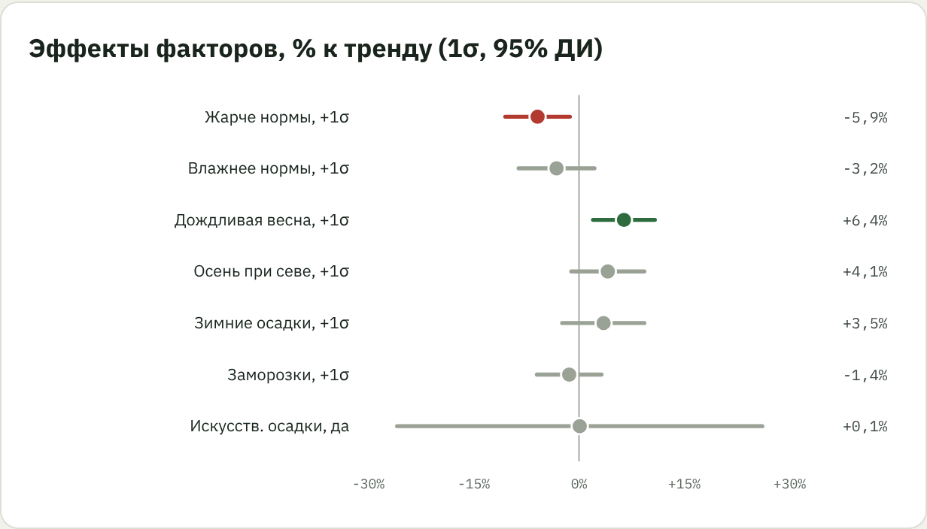
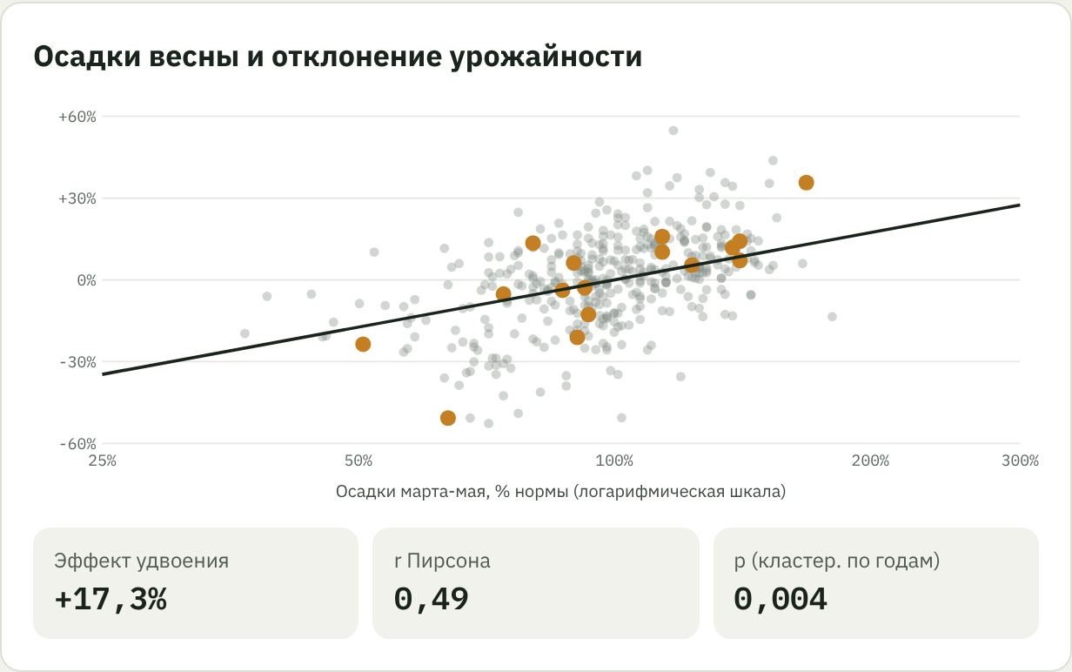
Экран "Урожайность и погода": модель показывает, какие факторы двигают урожай
Панельная регрессия по 408 наблюдениям: значимы жара мая-июня и осадки весны
Чем суше весна, тем ниже урожай: r = 0,49, эффект удвоения осадков +17%
8

Slide 9
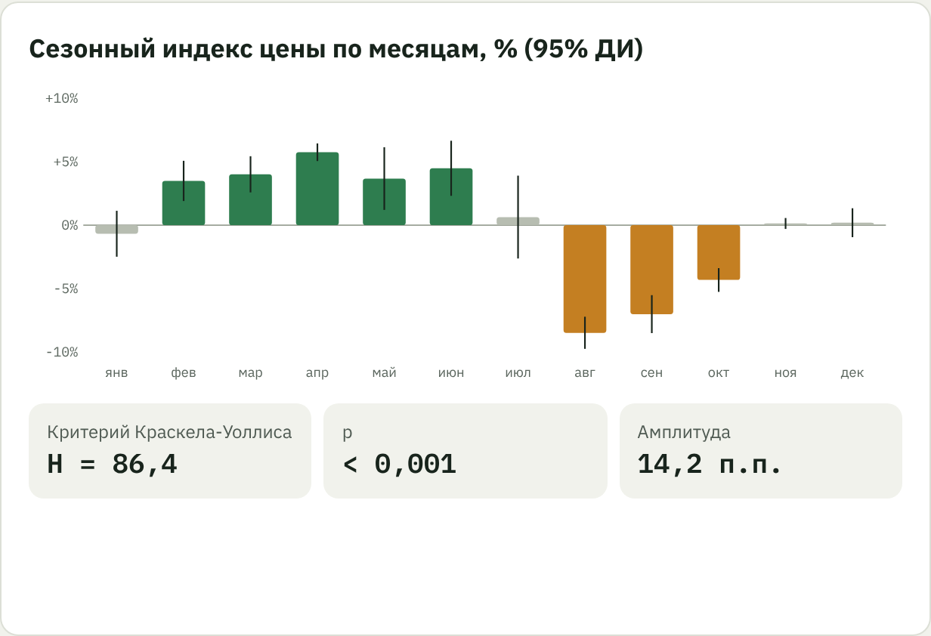
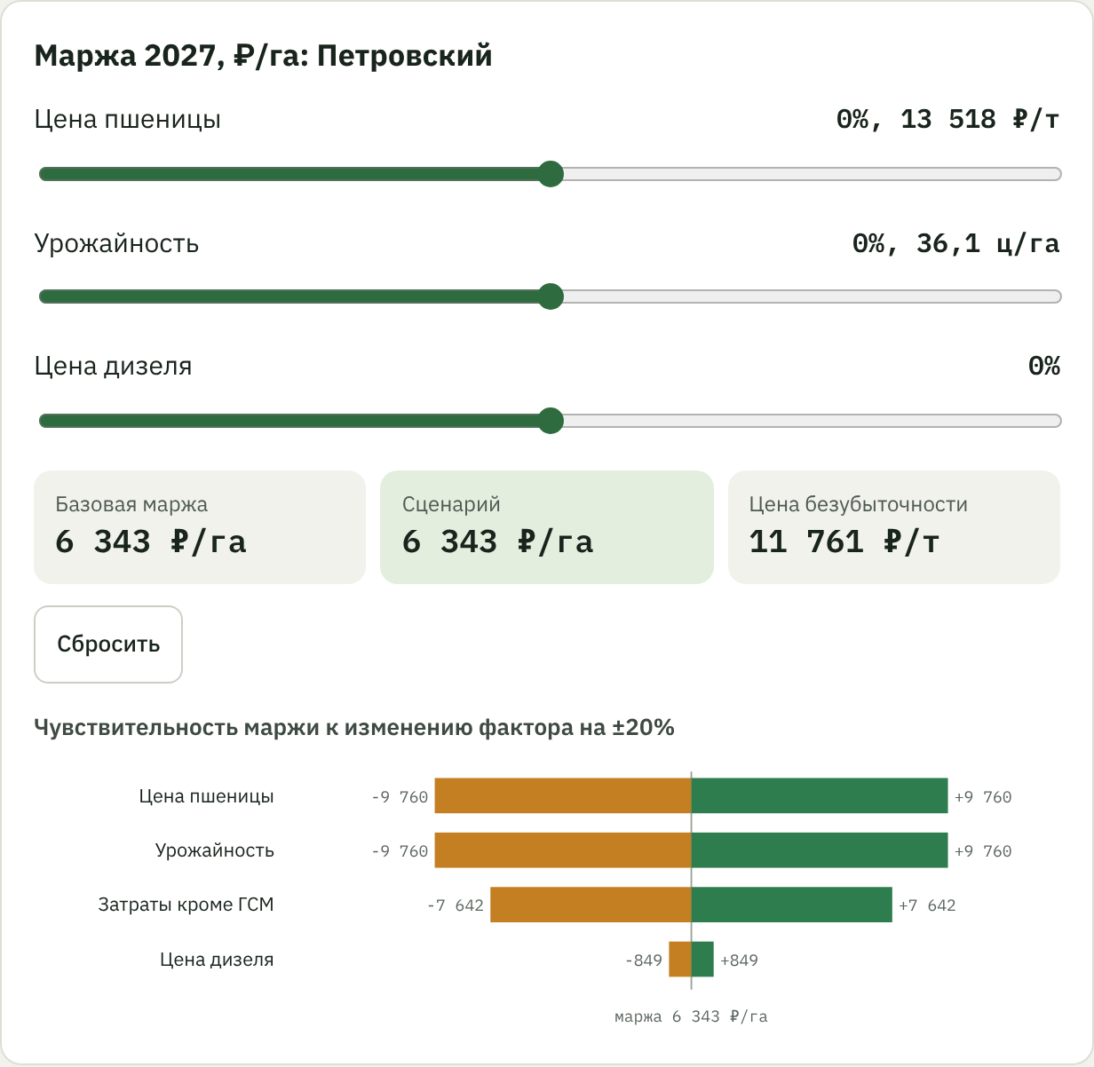
Экран "Рынок и маржа": когда продавать и сколько остается с гектара
STL-разложение цены: весной цена выше тренда, в августе ниже
Калькулятор маржи и чувствительность к цене, урожаю и затратам
9

Slide 10
Что показали данные: урожай зависит от весны, а риск сильно различается по округам
±13,6%
колебания урожайности края вокруг тренда; в 2020 году -33%, в Труновском округе -53%
-17%
урожая, если весна вдвое суше нормы (p = 0,004); жаркий май-июнь дает еще -4,3% на каждый градус
8-43%
вероятность убыточного сезона: от Новоалександровского округа на западе до Арзгирского на востоке
14 п.п.
разница сезонной цены между апрелем (+5,8%) и августом (-8,5%), различия значимы (p < 0,001)
8,8 т
пшеницы за тонну дизеля в сентябре 2026 при норме 5,3 ± 1,0: максимум с 2017 года
10

Slide 11
Для банка это ранний сигнал риска и основа для лимитов по округам
Прогноз до уборки
Риски соседей связаны
Модель по погоде готова в июле. Ошибка на прошлых годах 11,5% против 12,6% у простого тренда.
Индекс Морана 0,23 (p = 0,001): портфель стоит распределять по агрозонам, а не по краю целиком.
Цена не страхует от неурожая
Стресс-тест: повтор 2020 года
Связь урожая и цены незначима (r = -0,44 при 9 годах, p = 0,24). В 2020 году маржу спасла высокая цена, но это совпадение, а не правило.
При текущих ценах и затратах убыток в 25 из 26 округов, маржа края -17,2 млрд руб.
Вероятность убыточного сезона 2027 года для края: 18% (Монте-Карло, 4000 сценариев)
11

Slide 12
Три сценария использования сервиса
СЕЛЬХОЗПРОИЗВОДИТЕЛЬ
КРЕДИТНЫЙ АНАЛИТИК
РИСК-МЕНЕДЖЕР
Планирует продажи урожая
Оценивает заемщика
Проводит стресс-тест портфеля
Выбирает округ, смотрит волатильность, вероятность убытка и маржу в худших 5% сценариев.
Смотрит сезонный индекс цены и паритет, считает маржу в калькуляторе.
Выбирает сценарий 2020 года и смотрит матрицу маржи по округам.
Условия кредита учитывают риск округа: от 8% до 43%
Видит убыток в 25 из 26 округов и заранее готовит резервы
Продает в апреле-июне, а не в августе: до 14 п.п. к цене
12

Slide 13
Развитие: от прототипа к рабочему сервису банка
Автообновление
GitHub Actions раз в неделю загружает погоду и пересчитывает модели без участия человека
Все регионы
та же методика для других субъектов: БД ПМО уже содержит все муниципалитеты России
Спутниковые данные
индекс вегетации NDVI по полям вместо погоды по центру округа
Хранилище данных
DWH на ClickHouse и dbt: история показателей, версии моделей, контроль качества данных
Данные банка
фактические затраты и отчетность заемщиков (ГИР БО), выгрузка в BI банка: CSV для DataLens уже готовы
13

Slide 14
Дашборд открыт и работает
на реальных данных
Дашборд
sobakablohastaya9-ops.github.io/-_-
Код и данные
github.com/sobakablohastaya9-ops/-_-
Автор
Рогова Валентина
Спасибо за внимание!

Slide 15
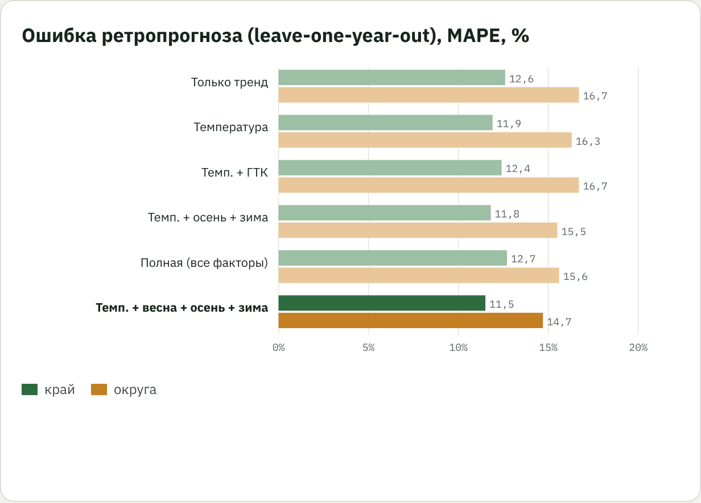
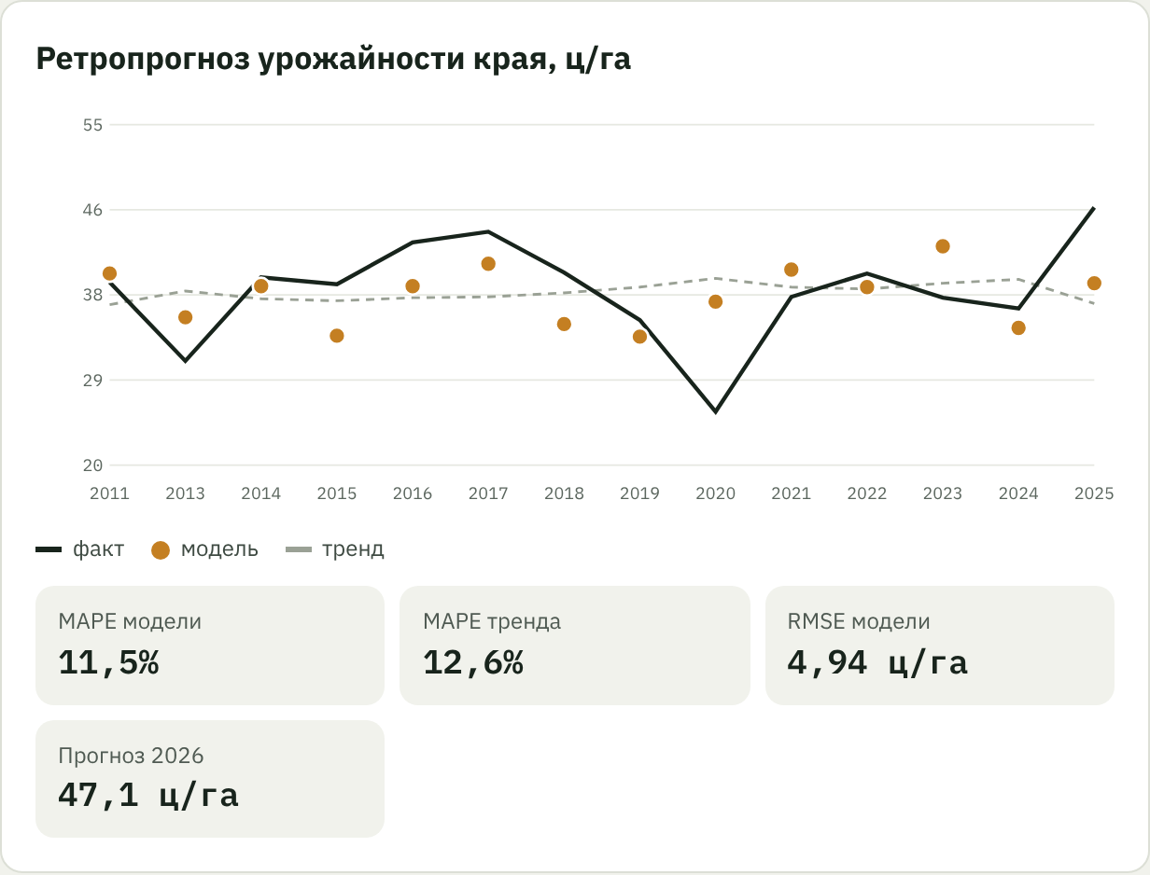
Модель отобрана по точности прогноза на прошлых годах
ПРИЛОЖЕНИЕ 1
Панельная регрессия с фиксированными эффектами округов, 408 наблюдений, ошибки кластеризованы по годам. Проверка leave-one-year-out: каждый год прогнозируется моделью, обученной без него.
П1

Slide 16
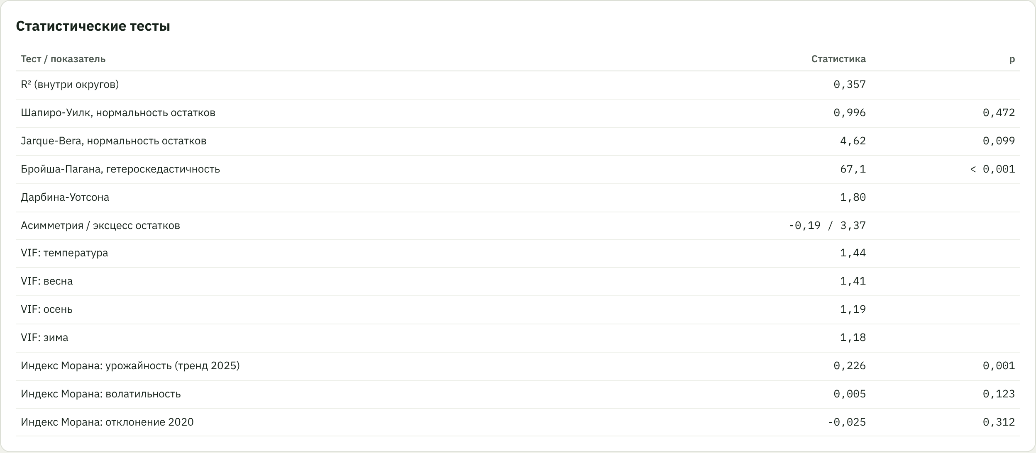
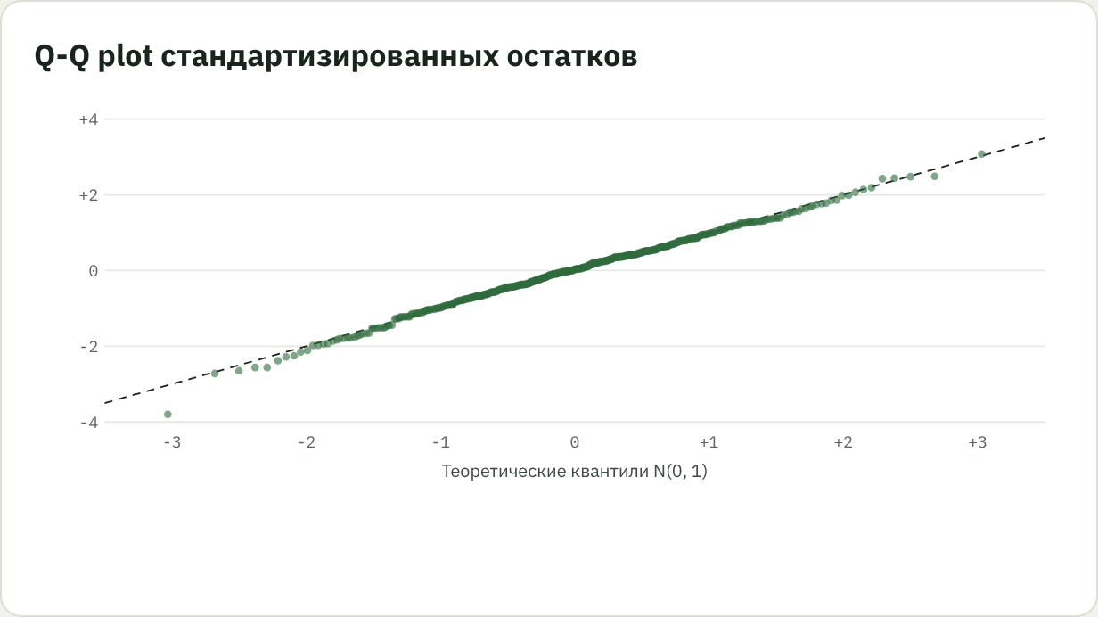
Диагностика модели: остатки близки к нормальным, мультиколлинеарности нет
ПРИЛОЖЕНИЕ 2
Шапиро-Уилк p = 0,47: остатки не отличаются от нормальных
VIF не выше 1,44: факторы не дублируют друг друга
Бройша-Пагана p < 0,001: есть гетероскедастичность, поэтому ошибки кластеризованы
П2

Slide 17
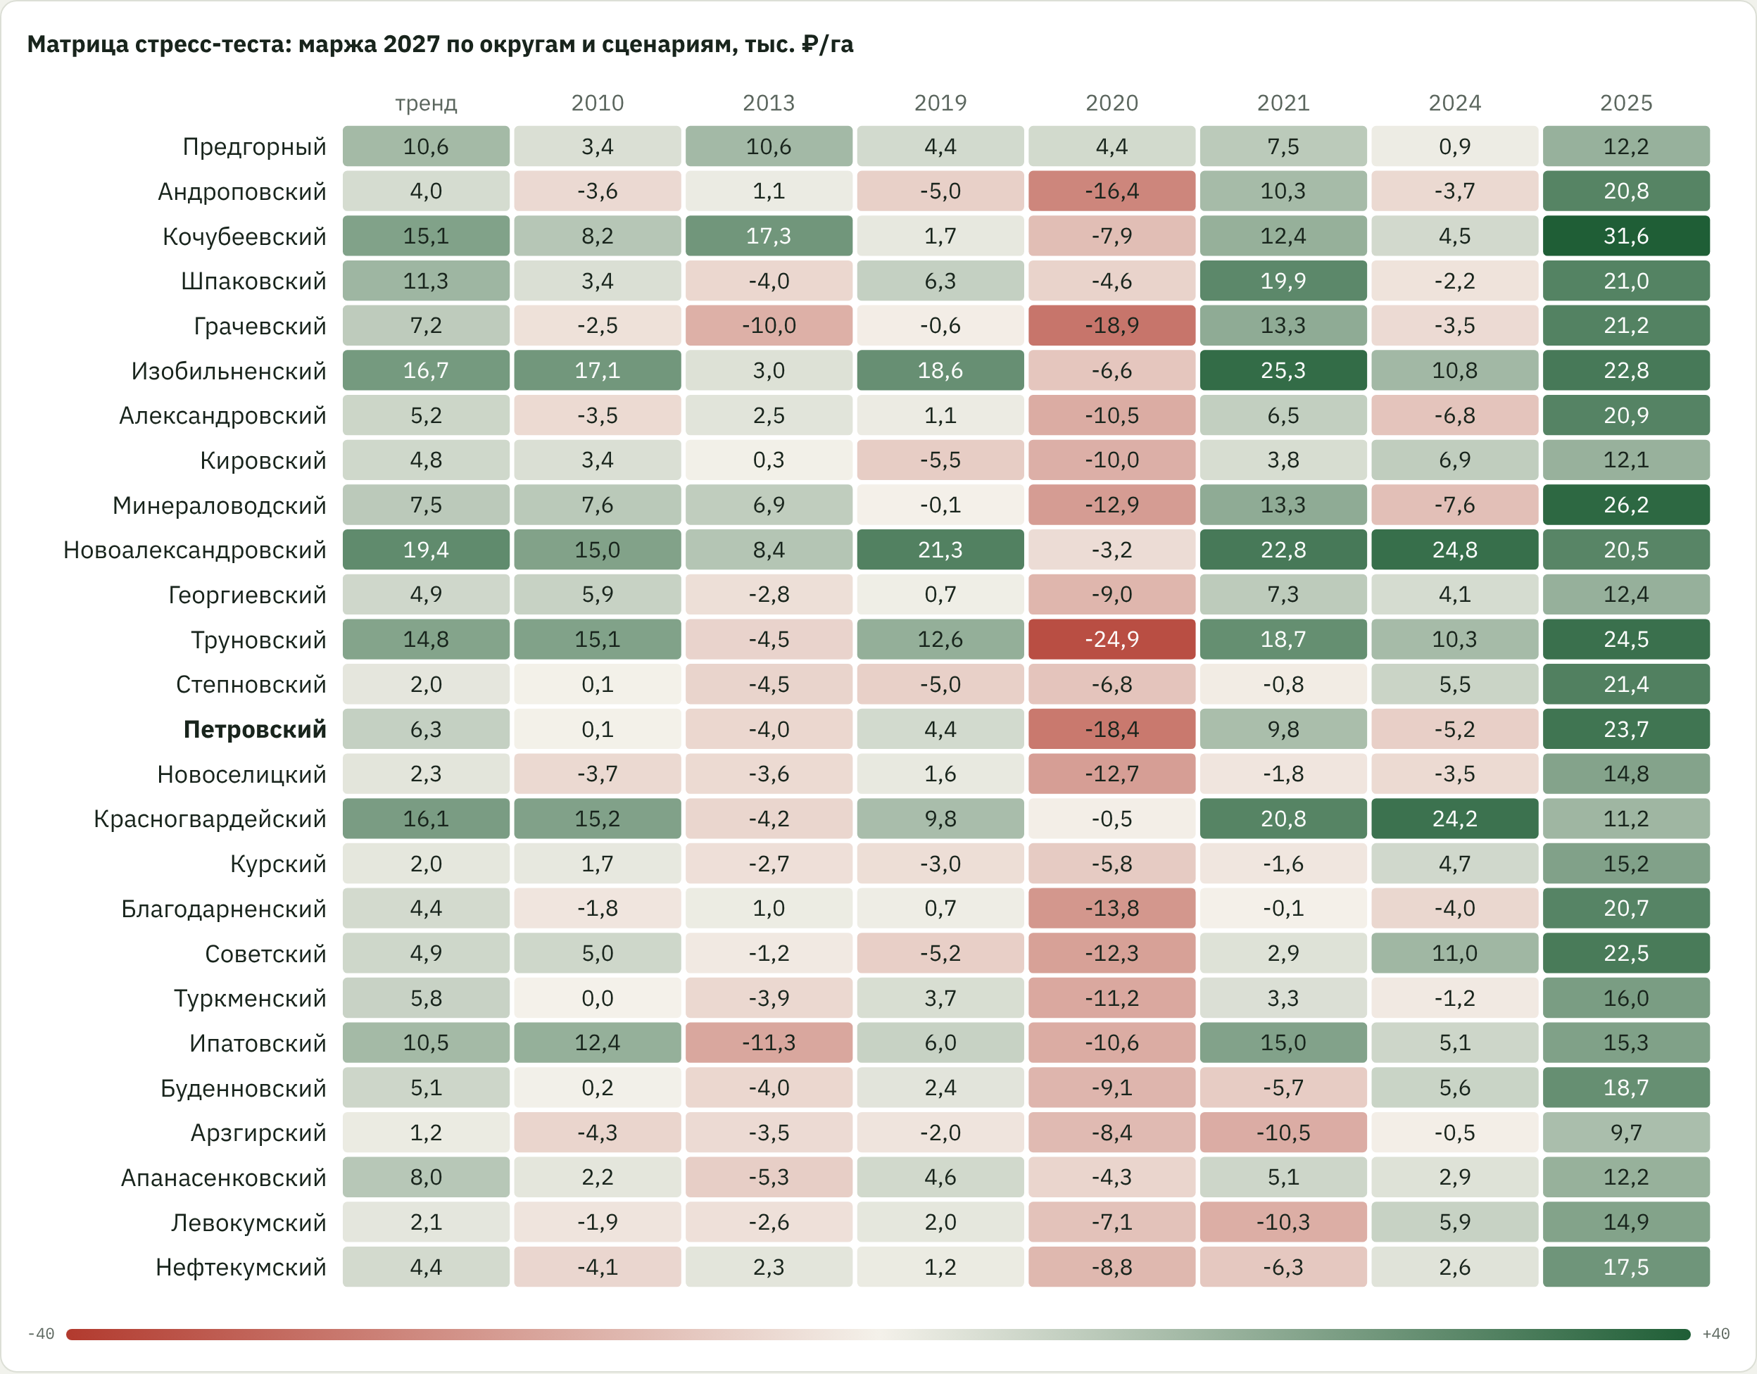
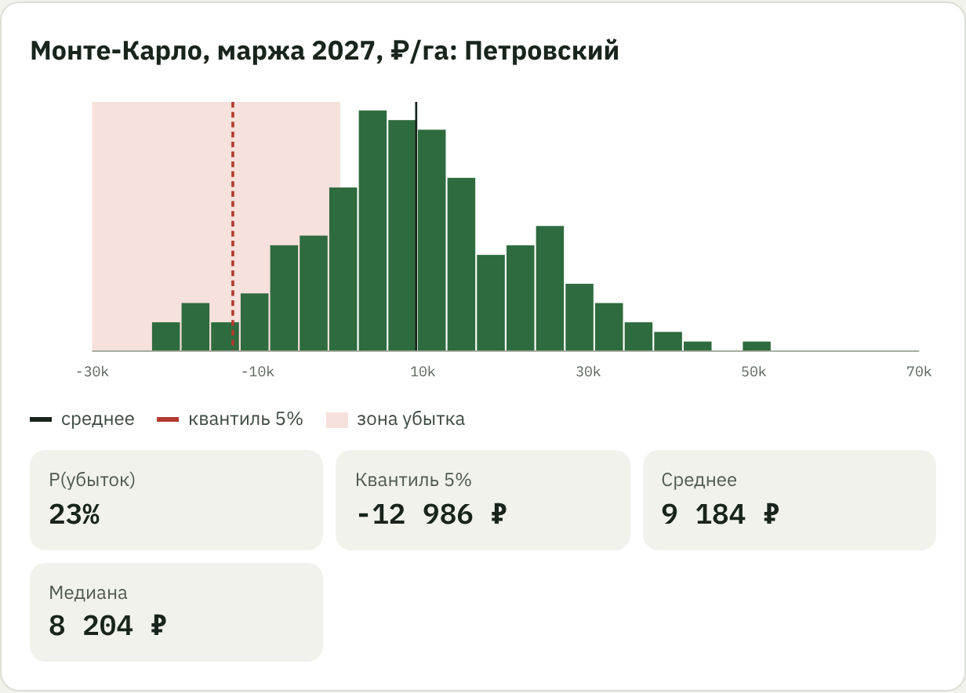
Экран "Риски": стресс-тест по 8 сценариям и Монте-Карло
ПРИЛОЖЕНИЕ 3
4000 сценариев: погода реального года для всех округов сразу плюс исторические изменения цены
П3

Slide 18
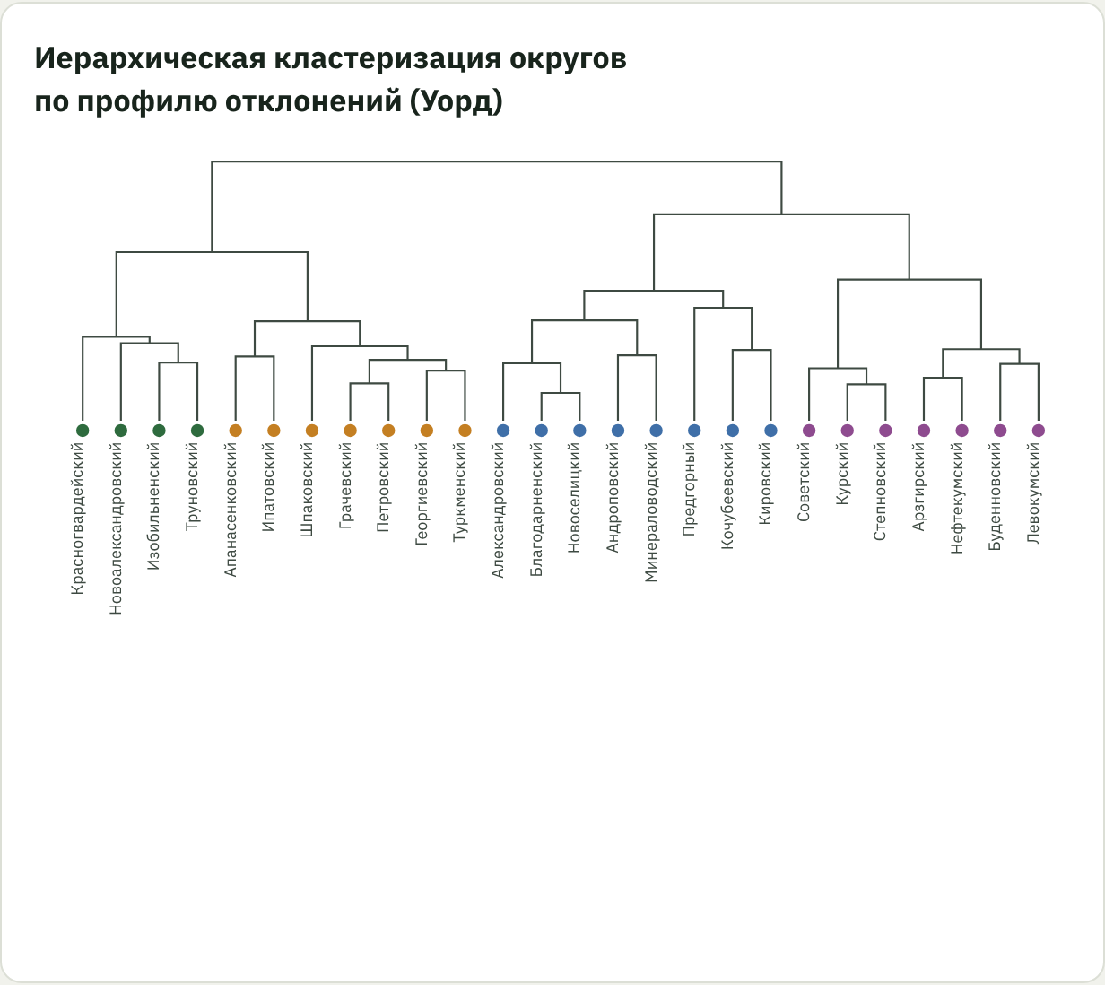
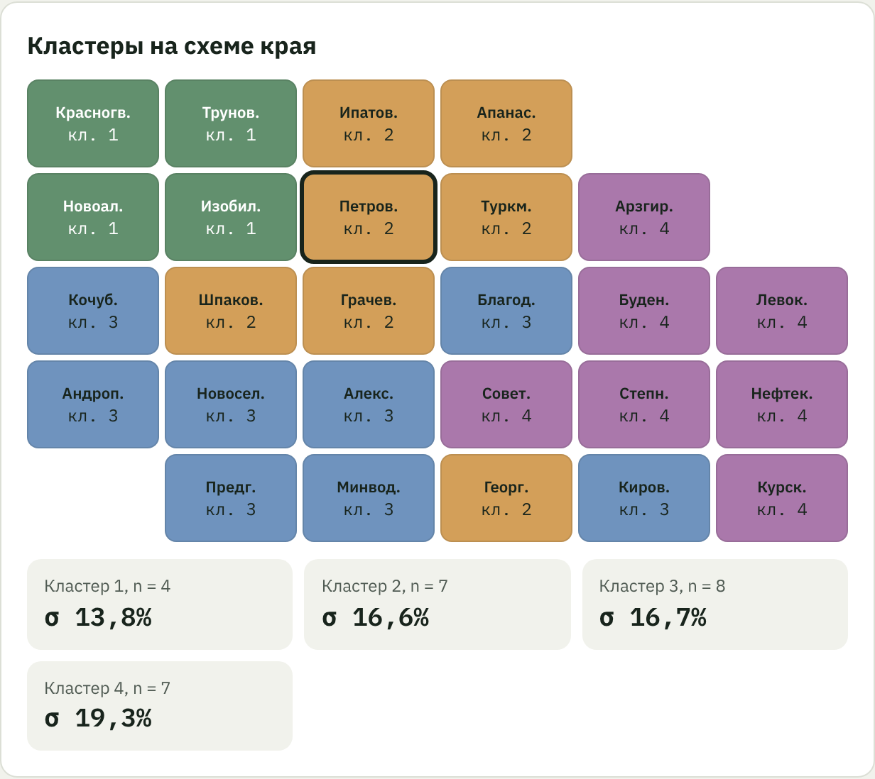
Кластеризация: округа делятся на 4 группы по профилю отклонений
ПРИЛОЖЕНИЕ 4
П4

Slide 19
Ограничения и допущения
ПРИЛОЖЕНИЕ 5
Погода объясняет около трети колебаний урожайности (R2 = 0,36), остальное: технологии, вредители, град
Погода берется по центру округа, без учета отдельных полей
Урожайность считается на посевную площадь и включает гибель посевов
Затраты нормативные: техкарта 2023 года с индексацией 7% в год
В БД ПМО нет данных по округам за 2009 и 2012 годы, Георгиевский округ за 2014-2019 исключен
Прогноз 2026 года (47,1 ц/га) не учитывает ливни и град в период уборки
П5

